Slide 1
API Token 入門
安德魯
2016/11/18

Slide 2
安德魯是誰?
一宇數位科技 CTO 我們替企業 (HR) 開發設計人才管理系統。提供買斷也提供雲端版本的服務。
現任 MVP, 微軟最有價值專家
沒事會寫寫部落格 (安德魯的部落格) 談論各種軟體開發與設計的大小事，想做個優秀的系統架構師。主題以 .NET / C# / OOP / Container 為主。
從 2000 年 .NET / C# 還在 Beta 年代就開始在用他了。喜歡 C# 優雅的語法。

Slide 3
AGENDA
原理說明 ( API KEY / SESSION KEY )
土砲 API TOKEN
DEMO
應用

Slide 4
API TOKEN 的難題
USER
SERVER
API KEY
資訊
在不安全的通訊環境，必須安全的傳遞資訊
資訊
灰色地帶都是不安全的….

Slide 5
RSA 的基本概念
(其實我也搞不懂 @@) 只要記得三件事情就好:
RSA 的 KEY 有一對，PRIVATE KEY / PUBLIC KEY。
用 PRIVATE KEY 加密的資料，只有對應的 PUBLIC KEY 能解開。
PRIVATE KEY 自己保管好，PUBLIC KEY 可以公開。

Slide 6
產生數位簽章
原廠的私鑰
(private key)
(產生簽章)
授權的設定
(object)
(序列化)
Binary Data
Hash
加密
(合併明文 + 加密過的 HASH)
Signature
Signed Binary Data

Slide 7
驗證數位簽章
Signed Binary Data
原廠的公鑰
(public key)
Binary Data
Signature
解密
Hash #2
Hash #1
比對

Slide 8
跨網站的認證傳遞
OAUTH 就是類似的作法… 不過我用簡化的 POC 來說明該怎麼做

Slide 9
AUTH網站發授權，才能用API的服務
事前準備:
跟原廠申請 API KEY (長期使用，例如 1 年)
每次要使用 API 服務時，就拿 API KEY 去換入場券 (SESSION TOKEN)
SESSION 限短期使用，如 1 天，限某 USER，限某來源 IP …
使用 API 服務:
拿 SESSION TOKEN 去使用 API 服務
API 端只看這張入場券 (SESSION TOKEN)，就要決定讓不讓他使用服務

Slide 10
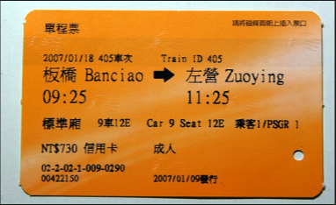


Slide 11
API KEY
(認證) 由開發者或是使用者，事先跟服務端申請，供將來程式呼叫 API 時可以使用的依據。
可以把他想像成 “替程式申請的帳號密碼”，有帳號密碼之後你的程式就可以使用服務端提供的 API。
挑戰: 避免偽造。只有服務端(原廠)發的 API KEY 才能使用。

Slide 12
SESSION KEY
(授權) 程式要開始使用服務時，先跟服務端連線，確認授權無誤之後，取得 SESSION KEY 做為這次使用的依據。
可以把他想像成: 程式要先 “登入” 服務端之後才能使用。登入時檢查過權限後就能取得 SESSION KEY，之後到登出前，或是登入期限過期之前，憑 SESSION KEY 都能任意使用服務，不用再驗證。
挑戰: 避免被濫用，或是 REPLY ATTACK

Slide 13
SESSION KEY
因為時間有限 (藉口)，我們今天只討論 SESSION KEY …

Slide 14
SESSION KEY 運作的方式
程式端拿 API KEY 給服務端，通過服務端檢驗後，可以取得 SESSION KEY。
程式端拿 SESSION KEY，再次到服務端呼叫 API。
服務端檢驗 SESSION KEY，[ 驗證 ] 無誤之後就正式接受 API 呼叫。
… (REPEAT) …
程式端主動告知服務端，不再使用服務 (登出)。
程式端沒有告知 (登出)，服務端經過指定時間之後作廢該 SESSION KEY。

Slide 15
挑戰
該驗證什麼? (每次都驗證好麻煩)
若只看 SESSION KEY (不考慮查詢 DB) 如何確認 KEY 是我發出去的?
如何確認 SESSION KEY 是不是過期了?
如何確認 SESSION KEY 沒有被竄改?
如何應付 “第三者” 的 REPLY ATTACK ?
EXPIRED
IP
其他任何你能識別來源的資訊

Slide 16
DEMO
不囉嗦，直接看 CODE (我只會 C# / ASP.NET ... )

Slide 18
JWT (Json Web Token)
土砲之後，正式要使用時，還是要選擇熱門的套件…

Slide 19
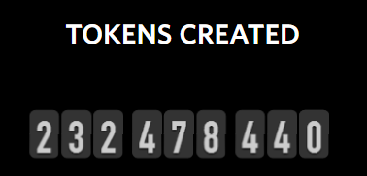
JWT 能做什麼?
跟前面一樣的事情，但是比你自己土砲強的地方在於:
用的人多!! (已經產生兩億筆資料)
支援的平台多!! (https://jwt.io/)
支援的演算法多
有公信力 (人家相信他不相信你)
工具支援完整 (debugger, browser plugins …)

Slide 20
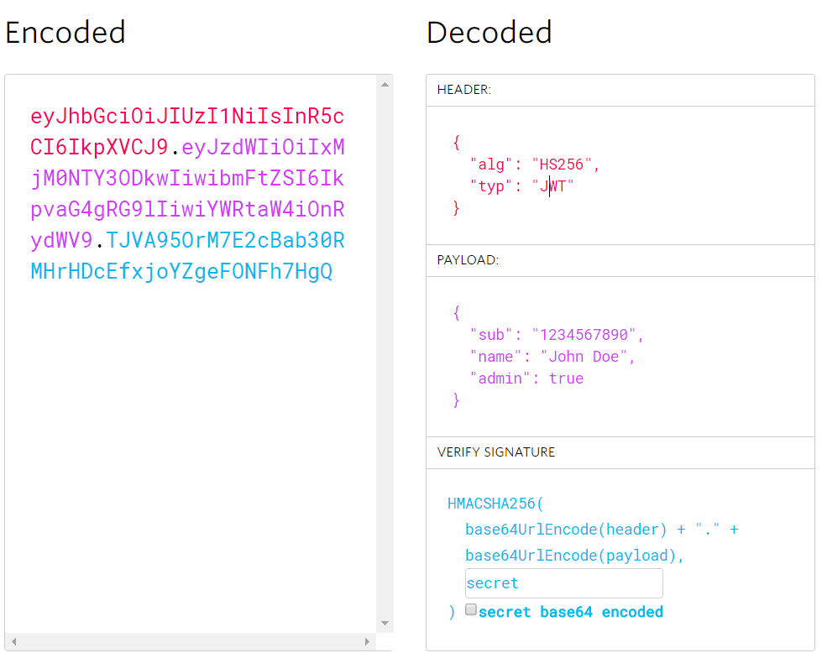
重點在你如何運用他?
把你想要藉著 TOKEN 傳遞跟驗證的資訊，放在 PAYLOAD 裡面就行了。
當你不確定你接到的 TOKEN 是不是夠可靠?
用 JWT 解碼 + 驗證就好了。
Notes:
https://jwt.io/introduction/

Slide 21
JWT 怎麼用?
官網講得比我好… Orz
https://jwt.io/introduction/

Slide 22
其他應用
TOKEN 還能用在哪裡?

Slide 23

如果你靠寫套裝程式賣錢 (授權)…
簽約 / 付款
Service @ Cloud
當作授權序號
驗證過是原廠給的再啟用系統
產生授權碼

Slide 24
如果你靠線上服務賺錢…

Slide 25

Site Token
--------------------------------
Site ID: SERVER1
Site URL: http://server1
原廠
(只負責產生 Token)
Service #A @ Cloud
Partner Services (負責安裝與維護)
Service Token
---------------------------------------------------------
允許 SERVER 2 使用 SERVER 1 的服務
啟用功能 A、B
合約期限 ~ 2018/12/31
Service Token
---------------------------------------------------------
允許 SERVER 3 使用 SERVER 1 的服務
啟用功能 B、C
合約期限 ~ 2020/12/31
Site Token
--------------------------------
Site ID: SERVER2
Site URL: http://server2
Site Token
--------------------------------
Site ID: SERVER3
Site URL: http://server3
Service #B @ Intranet
Service #C @ Intranet

Slide 26
Question?

Slide 27
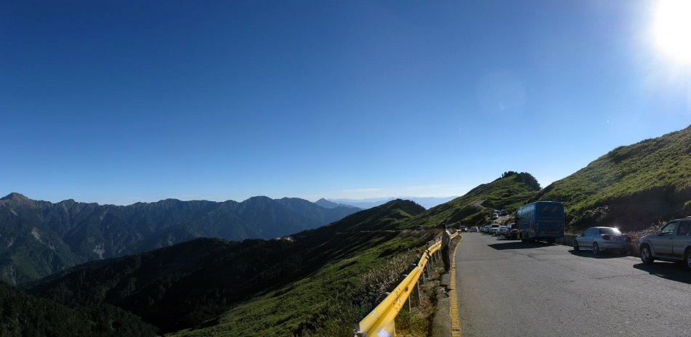

謝謝大家 ☺
請支持 安德魯的部落格 ~
https://www.facebook.com/andrew.blog.0928
http://columns.chicken-house.net/

